Slide 1
Equipo 3 “Los Tumbadores”
Patrones de diseño:
Factory (Patrón de Creación)
Facade (Patrón de Estructura)
Adapter (Patrón de Estructura)
Integrantes:
Calzontzi Hernández Yaretzi
Contreras Colmenero Emilio Sebastián
Carrada Alárcon Bruno Gabriel
Martínez López Evan Emiliano

Slide 2
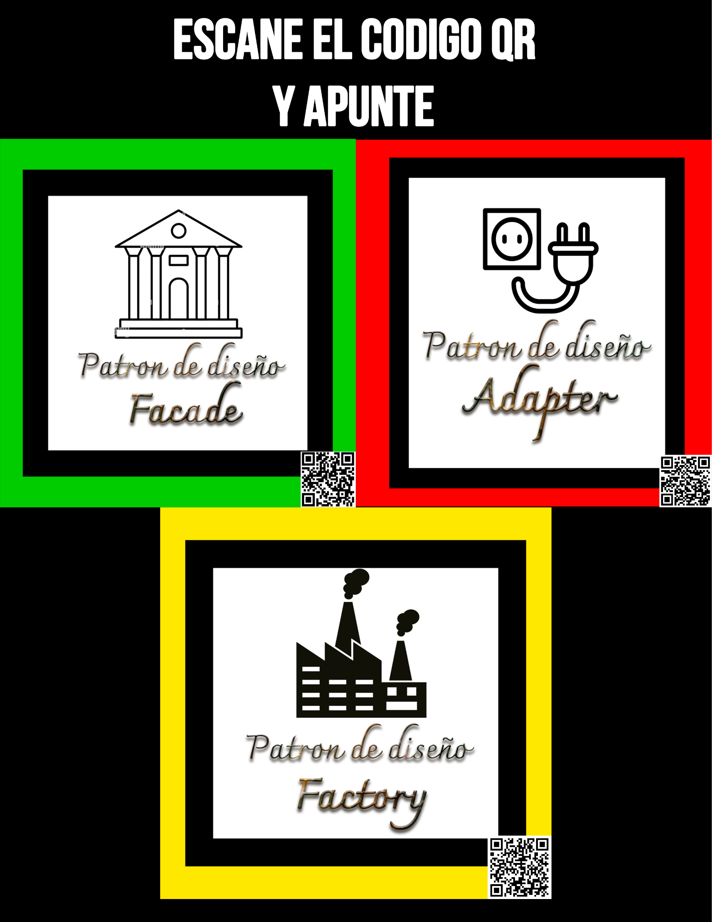

Experiencia AR
Escanea el código qr y apunta a cada imagen dependiendo de cada filtro

Slide 3
Factory
Creación
Abstract Factory
Factory Method
Simple Factory

Slide 4
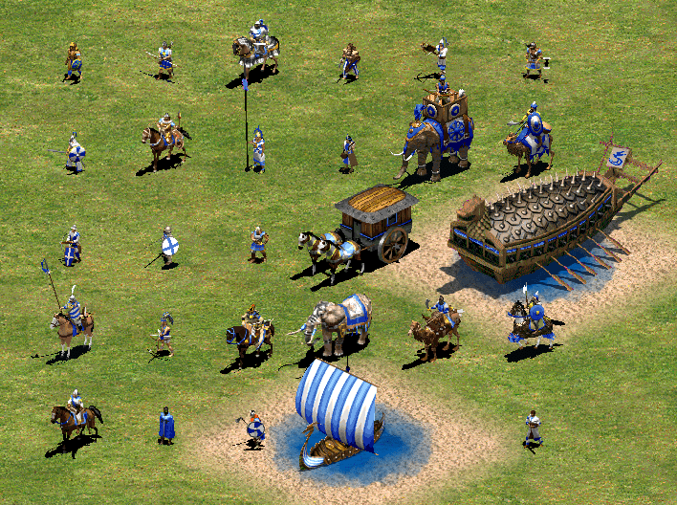
Abstract Factory
Crear familias de objetos relacionados sin preocuparse por los detalles de cómo se crean esos objetos.
Se usa:
Cuando tenemos 2 o más objetos los cuales están trabajando juntos formando un grupo o kits que pueden ser creado por el código del cliente

Slide 5
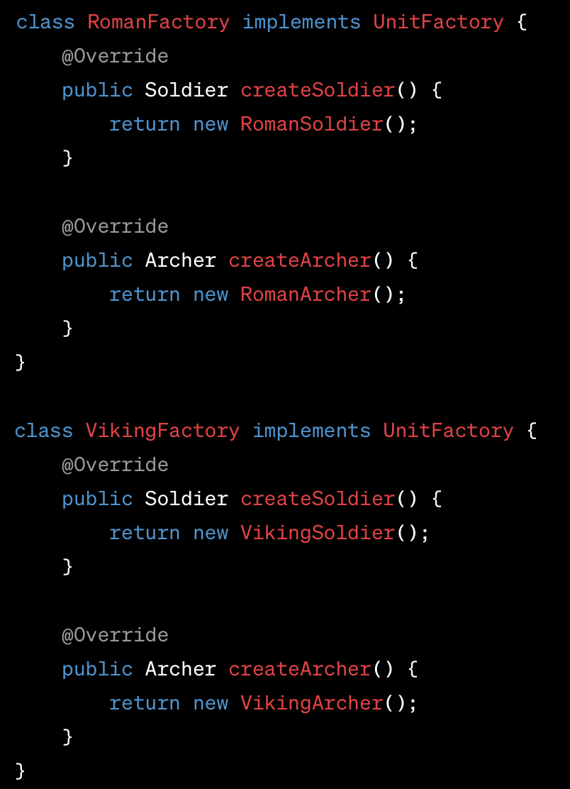
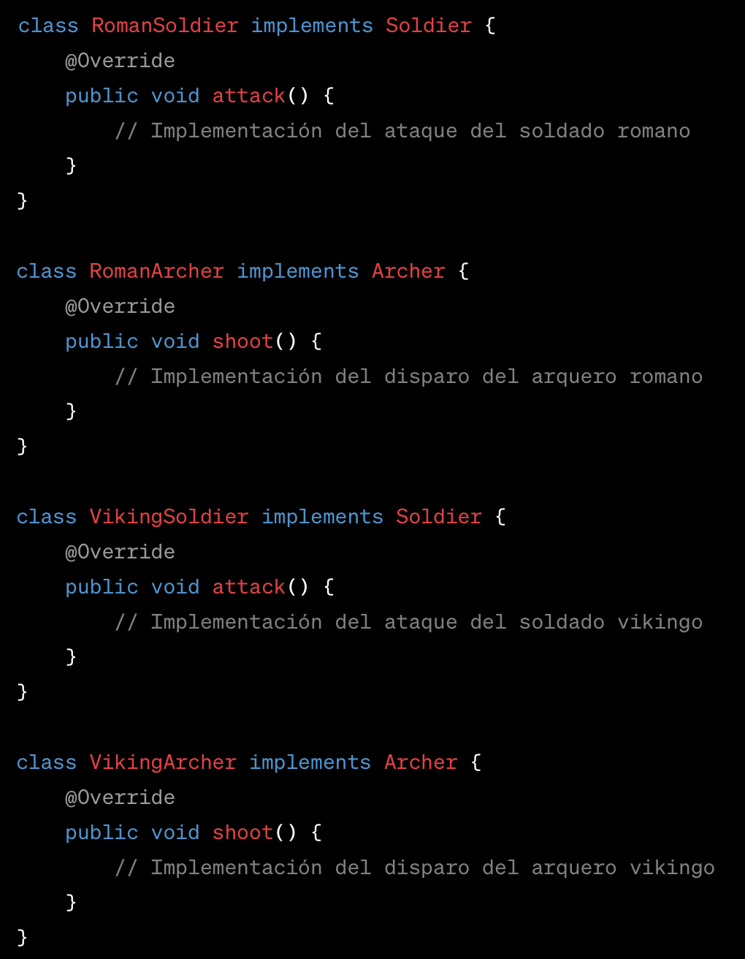
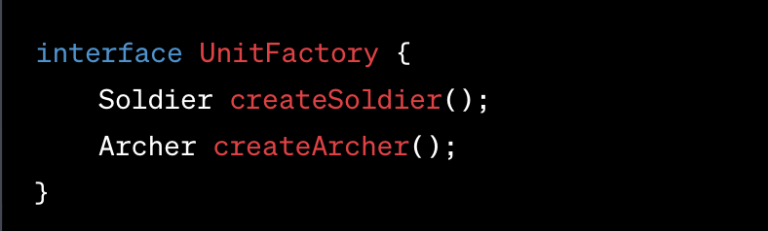
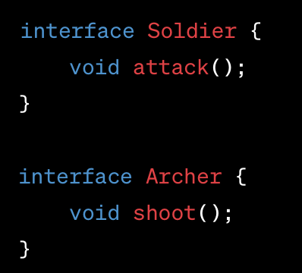
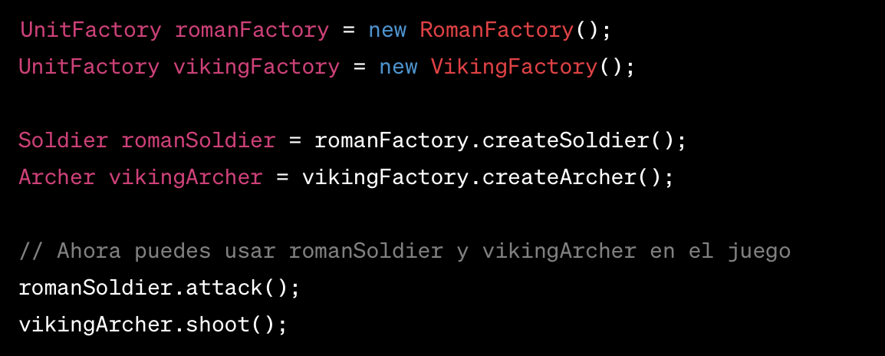
Estructura

Slide 6
FACTORY
METHOD
Proporciona una interfaz para crear objetos en una superclase, mientras permite a las subclases alterar el tipo de objetos que se crearán.

Slide 7
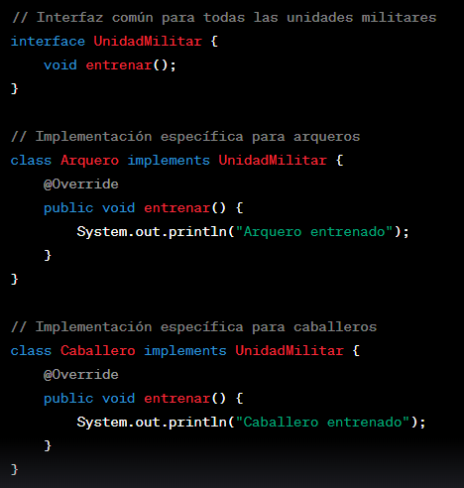
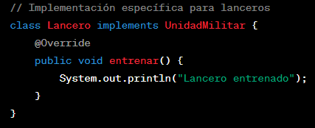
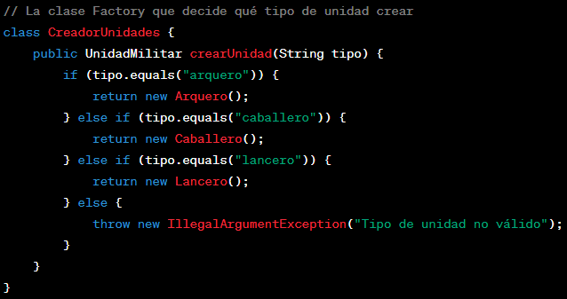
Producto: Define
Productos Concretos
Creador Concreto

Slide 8
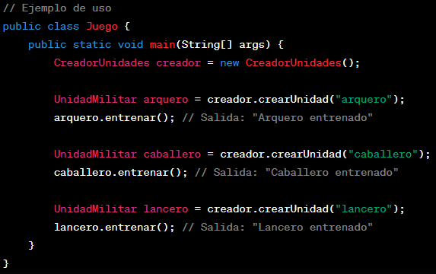
La función del Factory Method es crear instancias de objetos dentro de una jerarquía de clases sin especificar explícitamente la clase concreta que se debe utilizar. Esto proporciona flexibilidad y extensibilidad al diseño, lo que es especialmente útil en situaciones donde hay una variedad de tipos de objetos que deben ser creados, pero su implementación exacta puede variar.

Slide 9
Abstract Factory vs Factory Method
Propósito | Crea familias de objetos relacionados | Crea un objeto específico de una familia
Numero de fabricas | Puede haber varias fábricas concretas | Generalmente, una fábrica concreta por tipo de objeto
Ejemplo | Creación de unidades en un juego de estrategia | Creación de diferentes tipos de documentos en una aplicación (PDF ,Word, etc)

Slide 10
</
Facade
/>
Patrón de Estructura

Slide 11
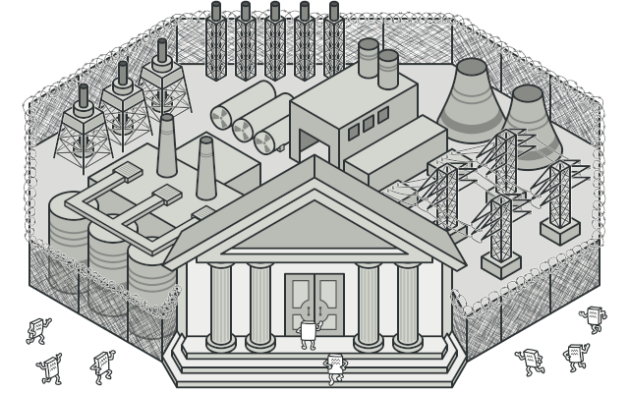
</Descripción del patrón
Se define como una interfaz unificada a un conjunto de interfaces en un subsistema.
Proporcionar una sistema simplificado donde el funcionamiento interno del programa permanece oculto para el usuario.
Cada interfaz de bajo nivel será relacionada a una de mayor nivel (Fachada) la cual tendrá acceso a ella

Slide 12
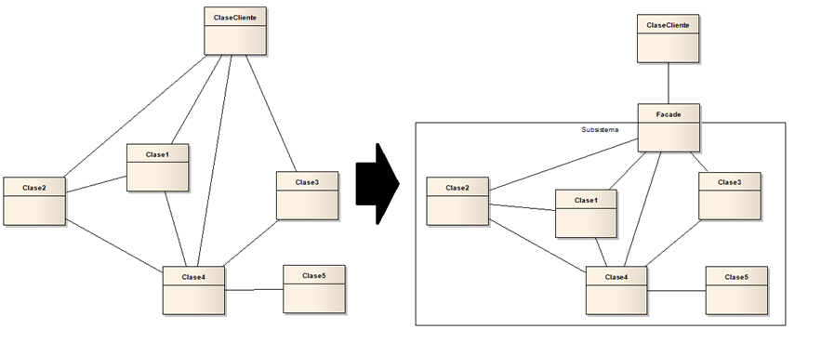
</Estructura
Con facade Sin facade

Slide 13
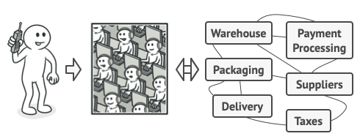
</Cómo implementarlo
Debemos COMPROBAR si es posible implementar una interfaz más simple que la que está PROPORCIONANDO el subsistema.
Podemos implementar la fachada mediante la CREACIÓN de una clase de interfaz que se encargue de delegar las llamadas a los diferentes componentes del sistema.
Finalmente hacer que el cliente sea capaz de comunicarse con el subsistema únicamente a TRAVÉS de la fachada.

Slide 14
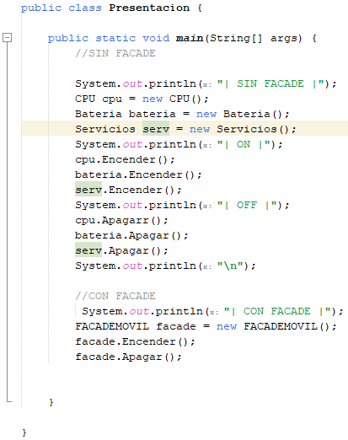
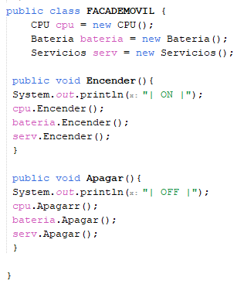
</Caso práctico

Slide 15
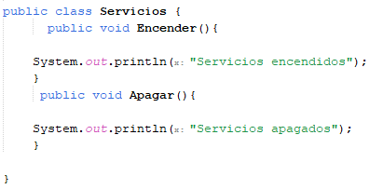
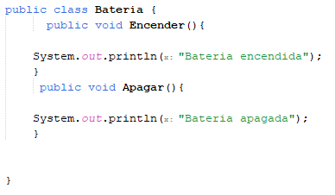
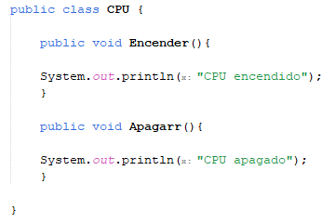
</Caso práctico

Slide 16
A D A P T E R

Slide 17
ADAPTER (adaptador)
Cliente
<<Interface>> Objetivo
+petición()
Adaptable
+peticiónConcreta()
Este patrón permite que trabajen juntas clases con interfaces incompatibles.
Adaptador
+petición()
peticionConcreta()

Slide 18
Estructura
2. La interfaz con el cliente describe el protocolo que otras clases deben seguir para poder colaborar con el código cliente.
<<Interface>>
Client interface
3. El servicio es una clase útil (normalmente de una tercera parte o heredada). El cliente normalmente no puede utilizar esta clase porque tiene una interfaz incompatible.
1. La clase cliente contiene la lógica de negocio existente del programa.
Client
+method (Data)
Adapter
Service
-adaptee: Service
…
+method (Data)
+serviceMethod
(specialData)
SpecialData= convertToServiceFormat(data)
return adaptee.serviceMethod(SpecialData)
4. La clase Adaptadora es capaz de trabajar tanto con la clase cliente como con la clase de servicio: implementa la interfaz con el cliente, mientras envuelve el objeto de la clase de servicio. La clase adaptadora recibe llamadas del cliente a través de la interfaz de cliente y las traduce en llamadas al objeto envuelto de la clase de servicio, pero en un formato que pueda comprender.

Slide 19
Clase adaptadora
Existing Class
Service
La clase adapter no necesita envolver objetos porque hereda comportamiento tanto de la clase cliente como de servicio. La adaptación tiene lugar dentro de los método sobrescritos. La clase adaptadora resultante puede utilizarse en lugar de una clase cliente existente.
Client
…
…
+method (Data)
+serviceMethod
(specialData)
Adapter
…
+method (Data)
SpecialData= convertToServiceFormat(data)
return adaptee.serviceMethod(SpecialData)

Slide 20
Función de Adapter en el mundo del diseño
Se utiliza en el desarrollo de software para permitir que dos interfaces incompatibles o clases interactúen entre sí.
Adaptación de Interfaces: El Adapter permite que una clase existente, con una interfaz incompatible, se adapte para que pueda ser utilizada por otra clase o sistema que espera una interfaz diferente.
Encapsulación de Funcionalidad: El Adapter encapsula la funcionalidad de la clase adaptada, lo que significa que oculta la complejidad de cómo funciona la clase subyacente.
Mantenimiento Separado: Al utilizar el Adapter, se puede mantener la clase adaptada y el cliente por separado.

Slide 21

Compatibilidad: Permite que componentes existentes trabajen con nuevos componentes sin necesidad de cambiar su código.
Versatilidad: El Adapter puede adaptar una clase para ser utilizada en múltiples contextos y con diferentes clientes.
Cumplir con Contratos de Interfaz: El Adapter asegura que la clase adaptada cumpla con un contrato de interfaz específico que se espera en el sistema cliente.
Facilita la Transición: Puede utilizarse para facilitar la transición de un sistema antiguo a uno nuevo.

Slide 22
Ejemplo en la vida real
RoundHole
RoundPeg
-radius: int
-radius: int
+RoundHole (radius: int)
+getRadius(): int
+fits(peg: RoundPeg): bool
+RoundPeg:(radius: int)
+getRadius(): int
Adapter
SquarePeg
-peg: SquarePeg
-width: int
+SquarePegAdapter (peg: SquarePeg)
+getRadius(): int
+SquarePeg(width:in)
+getWidth(): int
SpecialData= convertToServiceFormat(data)
return adaptee.serviceMethod(SpecialData)

Slide 23
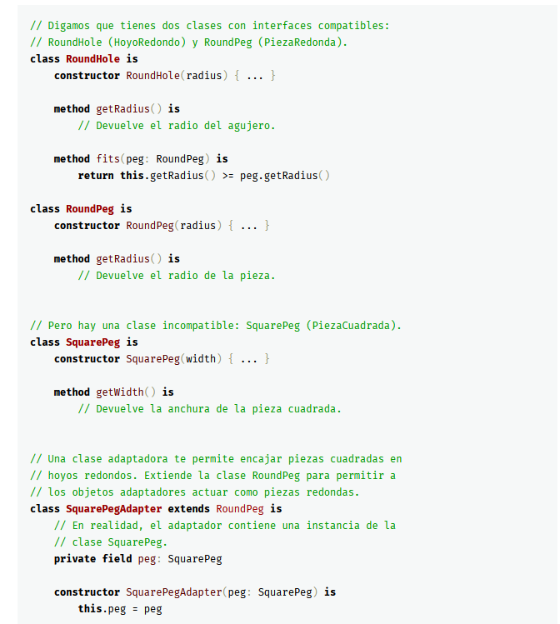
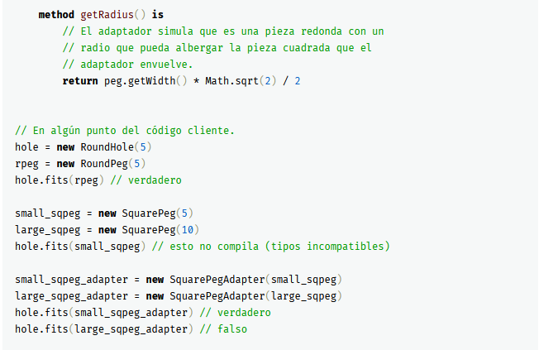

Slide 24
Gracias

